Slide 1
【資料編】 ４．国への提言

Slide 2
【資料編】 ４．国への提言
18
大阪府において、収支不足が続く見通しとなっていますが、国の制度変更等による影響も大きな要因となっています。多様な行政ニーズに応えていくためにも、今後、税源移譲などにより、自律的な財政構造に転換していく必要があります。府自ら収支改善に向けた取組みを進めつつ、国に対して必要な提言を行い、地方税財政制度の改善や地方に対する義務付け・基準付けの見直しを求めていきます。
(1) 地方税財政制度の改善
■地方財源の充実・確保
社会保障財源の確保を目的として、平成26年４月に消費税率が８％に引き上げられましたが、『骨太の方針2015（閣議決定）』において、「地方の一般財源総額は、平成30年度まで、平成27年度地方財政計画の水準を下回らないよう実質的に同水準を確保」とされており、国が策定する地方財政計画（地方公共団体の歳入歳出総額の見込額）は、同方針を踏まえたものとなっており、地方の一般財源総額は、実質的に頭打ちとなっています。
社会保障関係経費の増加が今後も見込まれる中、地方の権限と責任において必要な行政サービスを行えるよう、国から地方へ税源移譲を進めるなど課税自主権の確立を図ることが必要です。
課税自主権が確立されるまでの間は、大都市圏特有の行政需要、今後の社会保障関係経費の増加などに対応し、安定した財政運営が行えるよう、必要な地方一般財源総額を確保するべきだと考えます。
また、地方財政計画においては、既往の臨時財政対策債の元利償還の財源を含め、多額の財源不足が生じている事態が続いていることから、臨時財政対策債に依存することなく、地方交付税の法定率引上げにより、地方交付税総額を確保する必要があると考えます。

Slide 3
＜骨太の方針〔経済財政運営と改革の基本方針〕2015について（平成27年６月30日閣議決定） 抜粋＞
国の一般歳出の水準の目安については、安倍内閣のこれまでの３年間の取組では一般歳出の総額の実質的な増加が1.6兆円程度となっていること、経済・物価動向等を踏まえ、その基調を2018年度（平成30年度）まで継続させていくこととする。地方の歳出水準については、国の一般歳出の取組と基調を合わせつつ、交付団体をはじめ地方の安定的な財政運営に必要となる一般財源の総額について、2018年度（平成30年度）までにおいて、2015年度地方財政計画の水準を下回らないよう実質的に同水準を確保する。
※端数処理の関係上、合計や差引が合わない場合があります。

Slide 4
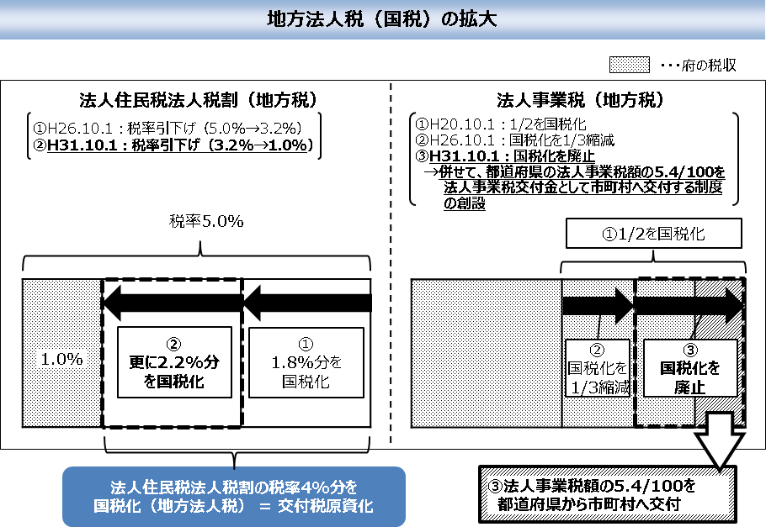
20
■あるべき税制の確立
平成26年４月の地方消費増税に伴って地方団体間の財政力の格差が拡大したため、その格差を是正する目的で、地方税である法人住民税法人税割の一部を国税化の上、その全額を地方交付税の原資とし、国が地方へ再分配する「地方法人税」制度が創設されました。
本制度は、地方の貴重な自主財源を国税化するとともに、地方交付税に対する依存度を高めるものであり、地方分権に逆行するものであるため、今後予定されている拡大等は行わず、早急に廃止した上で、地方税として復元するべきだと考えます。
また、法人実効税率の引下げについては、地方の財政運営に支障が生じないよう、必要な税財源を確保すべきであり、恒久減税には、恒久財源を確保する必要があると考えます。

Slide 5
■福祉医療費公費負担制度の創設と国庫負担金減額措置の廃止
重度心身障がい者やひとり親家庭等のための福祉医療費公費負担制度は、医療に関わるセーフティネットとして、全自治体が単独事業として実施しており、事実上のナショナルミニマムとなっています。このため、その必要性や現状を重く受けとめ、早期に国の制度として実施するべきです。
また、社会保障と税の一体改革において、障がい者医療費助成等が社会保障４分野に該当すると分析されたことや、ニッポン一億総活躍プランなどを踏まえ、これら地方単独事業の実施に伴う国民健康保険の国庫負担金減額措置は直ちに廃止すべきです。
医療費助成対象分の医療費
＜ニッポン一億総活躍プラン
（平成28年６月２日閣議決定） 抜粋＞
３．「希望出生率1.8」に向けた取組の方向
（５）若者・子育て世帯への支援
「 ・・・、国民健康保険の減額調整措置について見直しを含め検討し、年末までに結論を得る。」
患者負担１割～３割
国民健康保険会計による給付
国調整
交付金
9％
定率国庫負担金
32％
府調整
交付金
9％
保険者負担
50％
国庫減額
府が補てん
※
地方が単独で実施している医療費助成制度によって、
増加したと国がみなした医療費の増
◆国民健康保険の国庫負担金減額措置
地方単独の福祉医療費助成制度が医療費を増嵩させているとして、国は市町村の国民健康保険事業に対する国庫
負担金をペナルティーとして減額しています。府は、その分を補てんするため、国が減額した額（乳幼児医療を
除く）の１／２を市町村に補助しています。

Slide 6
22
■地域の実情等に応じた地域医療介護提供体制の整備
地域医療介護総合確保基金については、高齢化の進展が著しい本府の状況に鑑み、地域医療構想を踏まえた医療提供体制の構築に向けた取組や介護保険事業支援計画に基づく介護施設等の整備や介護人材育成などを行うために必要な額を措置するとともに、地域の実情に応じ、柔軟に活用できるものにするべきです。
特に、医療分野については、事情の変化に応じ、事業区分間での弾力的な運用を認める等、効果的に活用できるものにするべきです。
◆地域医療介護総合確保基金の活用
○団塊の世代が後期高齢者となる2025年（平成37年）に向けて、消費税
増収分を財源として活用し、医療・介護サービスの提供体制改革を推
進するための事業を実施するため、各都道府県に基金を設置
○各都道府県が作成した計画に基づく事業に要する経費について、国と
都道府県が２対１の割合で負担し、基金へ積み立て
○基金を財源として、事業を実施
府が求めている「弾力的な運用」
○地域医療介護総合確保基金の対象事業は、次の３区分で構成され
ています。
事業区分Ⅰ：地域医療構想の達成に向けた医療機関の施設又は設
備の整備に関する事業
事業区分Ⅱ：居宅等における医療の提供に関する事業
事業区分Ⅲ：医療従事者の確保に関する事業
○基金の運用上、この３事業区分間での流用は認められていません
が、出来るだけ早期に効率的かつ質の高い医療提供体制の構築等
を図るため、基金を柔軟かつ有効に活用して新たな事業が実施で
きるよう、事業間流用を求めるものです。

Slide 7
■緊急防災・減災事業債の期間延長など、防災・減災への財政措置の充実
広範なゼロメートル地帯や地下街等を抱え、人口・企業・資産が集積する大阪においては、南海トラフ巨大地震により甚大な津波浸水被害が想定されます。
本府では、防潮堤等の耐震・液状化対策を最重要施策に位置付け、期限を定めて対策に取り組んでいますが、現行の防災・安全交付金等の配分額は、こうした事業の緊急性に対応できない状況にあります。
対策を早期に完了し、ストック効果の最大化を図ることにより、国民の生命と財産を守り、日本の社会経済の発展に寄与するため、新規制度の創設を含めた別枠予算を確保するとともに、緊急防災・減災事業債の期間の延長など、地方財政措置を講じるべきです。
■奨学施策の充実
高校生等奨学給付金については、事務費も含め安定した財源の確保を図り全額国庫負担により実施するべきです。その上で、低所得者に対する給付については、第１子と第２子以降の支給額の差を解消するため、更なる見直しを行うべきです。
＜子供の貧困対策に関する大綱について（平成26年８月29日閣議決定） 抜粋＞
（「高校生等奨学給付金（奨学のための給付金）制度」などによる経済的負担の軽減）
全ての意志ある生徒が安心して教育を受けられるよう、平成26年度以降の入学生を対象とする高等学校等就学支援金制度を着実に実施するとともに、授業料以外の教育費負担を軽減するため、低所得世帯の生徒に対する支援として創設された「高校生等奨学給付金（奨学のための給付金）制度」などについて、都道府県での実施状況を踏まえつつ、着実に実施することにより、低所得世帯への支援の充実を図る。

Slide 8
24
■市町村債に対する公的資金の安定的確保
市町村では、防災・減災対策の強化や地域の活性化等への取組みが進められています。
それらの事業を着実に推進できるよう、それぞれの団体において自己の責任の下で資金調達すべきところではありますが、とりわけ、小規模団体や財政基盤の脆弱な団体においては、市場等からの資金調達力が弱いこと等から、公的資金（財政融資資金・地方公共団体金融機構資金）が重要な資金調達手段となっています。
将来的には、新たな資金調達手法を構築していく必要がありますが、当面は、市町村に対する公的資金の確保を最優先する等の配慮が必要であるとともに、本府に対する公的資金を府内市町村分として柔軟に活用できるものにするべきです。

Slide 9
【資料編】 ４．国への提言
(2) 地方に対する義務付け・基準付けの見直し等
■災害救助基金の最少積立額の基準見直し
大規模災害時における応急救助費に充当するため、都道府県に災害救助基金の設置と最少積立額の確保が義務付けられていますが、最少積立額は、都道府県の普通税の収入額を基準に算定することとされています。
現行の算定方法については、昭和28年度の法律改正以降見直されていませんが、これまでの税制改正の影響や社会情勢の変化等を踏まえた方法となるよう改正すべきです。
あわせて、救助費用に対する国庫負担の基準についても、単に普通税収入額のみを基準にするのではなく、各都道府県の財政的な負担能力を反映した基準へ見直すべきです。
＜災害救助法 抜粋＞
第23条 災害救助基金の各年度における最少額は当該都道府県の当該年度の前年度の前三年間における地方税法に定める普通税の収入額の決算額の平均年額の千分の五に相当する額とし、災害救助基金がその最少額に達していない場合は、都道府県は、政令で定める金額を、当該年度において、積み立てなければならない。
■統計専任職員配置費の超過負担分の解消
統計専任職員配置費については、国の積算基準が低いことから、都道府県において多額の超過負担を要しています。現行の積算基準が設定されてから20年以上が経過していることから、全国都道府県の職員給与の実態把握を行った上で、積算基準を実際の配置職員の年齢構成及び給与支給実態に合わせ引き上げるべきです。

